Slide 1
Cittadinanzattiva Ancona Nord - Chiaravalle progetto SPRE.KO
Governo del territorio e consumo di suolo: la rigenerazione urbana resiliente
Sarebbe bello se ci fosse una diffusa cultura politica e civile basata sulla centralità del “bene comune: territorio e paesaggio” contro le logiche del pensiero debole e debolissimo, conniventi con le subculture dell’individualismo, dell’affarismo, della corruzione e della crescita urbana senza qualità.
Chiaravalle 18 aprile 2015 Arch. Antonio Minetti

Slide 2
Cittadinanzattiva Ancona Nord - Chiaravalle progetto SPRE.KO
Governo del territorio e consumo di suolo: la rigenerazione urbana resiliente
Macroscenari di contesto e linee generali del nuovo governo del territorio
Cambiamenti climatici e obiettivi di coesione sociale dovrebbero essere i due principali paradigmi, cui riferire le proposte di governo delle trasformazioni urbane e territoriali.
I cambiamenti climatici, sia in chiave di riduzione delle emissioni di gas serra sia in chiave di azioni di adattamento, coinvolgono direttamente le condizioni di vita e di costruzione degli spazi urbani: dalla qualità energetico-ambientale degli edifici agli spazi verdi, dai sistemi della mobilità alle reti impiantistiche, dalle misure di assistenza alle fasce deboli della popolazione alla riqualificazione diffusa ed anche radicale della città esistente.
Chiaravalle 18 aprile 2015 Arch. Antonio Minetti

Slide 3
Cittadinanzattiva Ancona Nord - Chiaravalle progetto SPRE.KO
Governo del territorio e consumo di suolo: la rigenerazione urbana resiliente
Le modifiche, a volte profonde, nelle strutture demografiche e sociali, investono la geografia interna del mercato e degli spazi urbani; è necessario evitare tensioni, ghettizzazione, esclusioni e degrado e servono quindi politiche urbane attente ai fattori di integrazione, inclusione e democrazia delle nuove comunità dalla politica della casa e dei servizi sociali agli spazi pubblici della comunicazione e della vita associata.
Chiaravalle 18 aprile 2015 Arch. Antonio Minetti

Slide 4
Cittadinanzattiva Ancona Nord - Chiaravalle progetto SPRE.KO
Governo del territorio e consumo di suolo: la rigenerazione urbana resiliente
Un grande cambiamento nelle strutture insediative attuali riguarda la loro condizione ambientale
che obbliga a definire un nuovo modello, che riduca radicalmente il consumo e lo spreco di suolo,
la sua progressiva impermeabilizzazione e la riduzione della copertura vegetale,
dovendo al contrario aumentarne la capacità di rigenerazione naturale.
Chiaravalle 18 aprile 2015 Arch. Antonio Minetti

Slide 5
Cittadinanzattiva Ancona Nord - Chiaravalle progetto SPRE.KO
Governo del territorio e consumo di suolo: la rigenerazione urbana resiliente
Gli spazi urbani, per quello che oggi sono diventati, dovranno quindi essere trattati affinché vi possano convivere nell’area vasta intercomunale le principali funzioni urbane e produttive, quelle rurali ed ambientali e quelle naturalistiche
Chiaravalle 18 aprile 2015 Arch. Antonio Minetti

Slide 6
Cittadinanzattiva Ancona Nord - Chiaravalle progetto SPRE.KO
Governo del territorio e consumo di suolo: la rigenerazione urbana resiliente
Verso una dimensione complessiva di sostenibilità ambientale e di nuova organica condizione ecologica, compresi gli aspetti energetici da innovare profondamente, anche in rapporto alle azioni di adattamento ai cambiamenti climatici; all’interno di una strategia definibile quindi di rigenerazione urbana resiliente.
( Resilienza come capacità di un sistema a ritrovare un equilibrio dopo uno shock causato da fattori imprevisti o per i quali non era adeguatamente attrezzato )
Chiaravalle 18 aprile 2015 Arch. Antonio Minetti

Slide 7
Cittadinanzattiva Ancona Nord - Chiaravalle progetto SPRE.KO
Governo del territorio e consumo di suolo: la rigenerazione urbana resiliente
Governo del territorio e consumo di suolo: la rigenerazione urbana resiliente
Una nuova centralità:
Culturale
Politica e Amministrativa
Economica e Sociale
Tecnologica e Ambientale
Chiaravalle 18 aprile 2015 Arch. Antonio Minetti

Slide 8
Cittadinanzattiva Ancona Nord - Chiaravalle progetto SPRE.KO
Governo del territorio e consumo di suolo: la rigenerazione urbana resiliente
Ambiente e consumo di suolo nelle Marche 1954-2010
Le nuove basi analitiche sulla struttura insediativa delle Marche
1954 Ettari urbanizzati 13.086
2010 “ “ 48.992
1954 Abitanti 1.326.840
2010 “ 1.534.715
L’indice generale di urbanizzazione passa da 1,40 (1954) a 5,23 (2010)
Chiaravalle 18 aprile 2015 Arch. Antonio Minetti

Slide 9
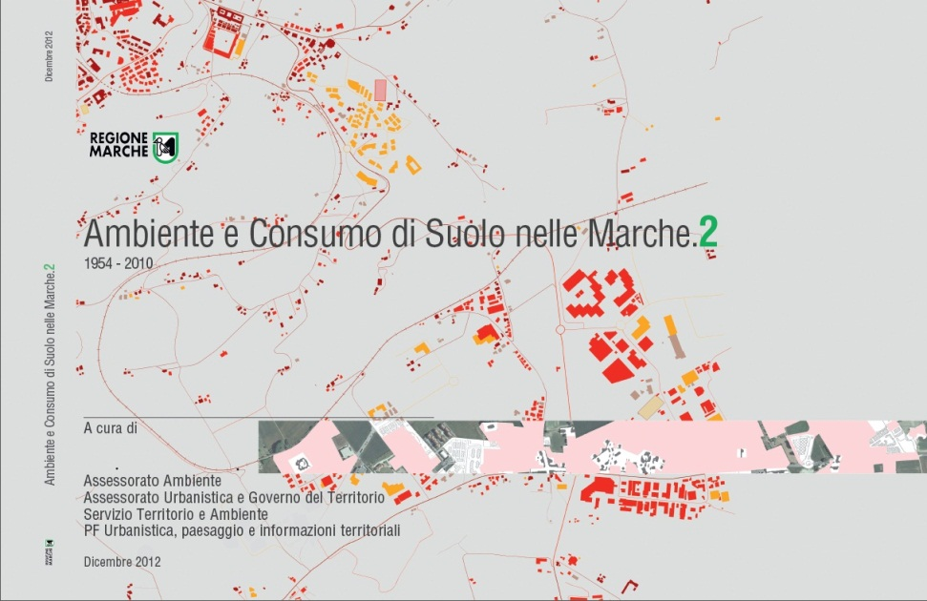
Cittadinanzattiva Ancona Nord - Chiaravalle progetto SPRE.KO
Governo del territorio e consumo di suolo: la rigenerazione urbana resiliente
Chiaravalle 18 aprile 2015 Arch. Antonio Minetti

Slide 10
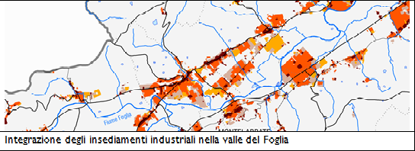
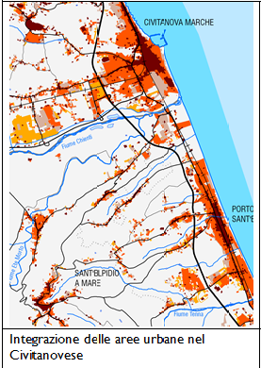
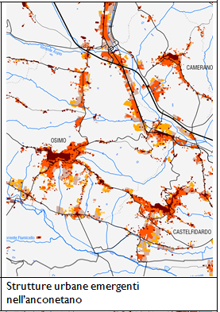
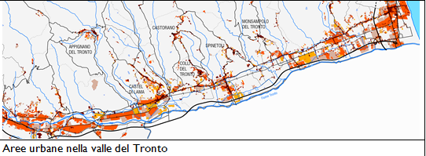
Cittadinanzattiva Ancona Nord - Chiaravalle progetto SPRE.KO
Governo del territorio e consumo di suolo: la rigenerazione urbana resiliente
Chiaravalle 18 aprile 2015 Arch. Antonio Minetti

Slide 11
Cittadinanzattiva Ancona Nord - Chiaravalle progetto SPRE.KO
Governo del territorio e consumo di suolo: la rigenerazione urbana resiliente
Dal Quadro Conoscitivo sulle aree degradate segnalate dai Comuni aggiornato al 2008 ( quindi da aggiornare ), con 124 Comuni partecipanti su 239, risulta che tali aree erano 408 (Fig.1). La maggior parte di esse ricadono all’interno di centri storici (circa il 53%) e, a seguire, nei centri urbani (circa il 33%), mentre sono assai meno numerose le aree degradate periferiche (circa il 10 %) o di frangia urbana (4 %). Da questa rilevazione si deduce inoltre che le aree con processi di degrado più stratificati, e antecedenti al 1945, sono soprattutto residenziali, mentre in molte aree industriali e miste i fenomeni di degrado sono l’esito di processi insediativi avvenuti tra il 1960 e il 1980, oggi sottoutilizzate e certamente da riqualificare per molte loro componenti.
Regione Marche (2009), Quadro conoscitivo regionale sulla riqualificazione urbana, http://www.ambiente.marche.it/Portals/0/Territorio/Qualitaurbana/Quadro_conoscitivo_riqualificazione_lug09.pdf
Chiaravalle 18 aprile 2015 Arch. Antonio Minetti

Slide 12
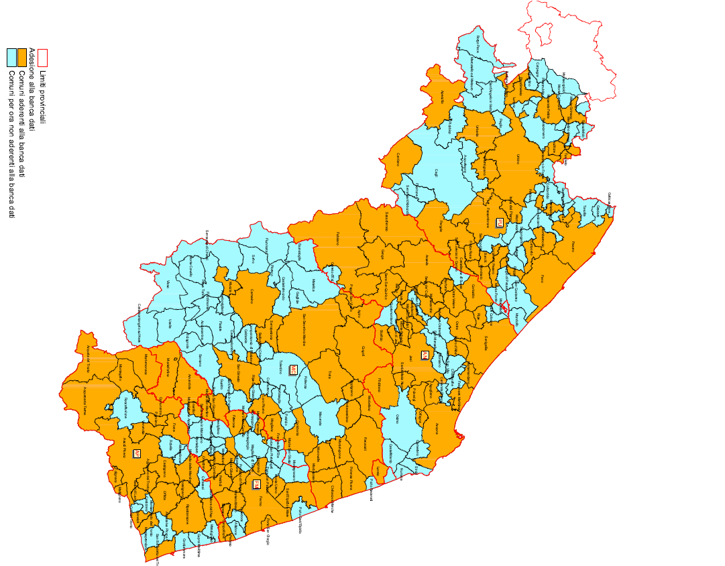
Cittadinanza attiva-Chiaravalle progetto SPRE.KO
Governo del territorio e consumo di suolo: la rigenerazione urbana resiliente
Chiaravalle 18 aprile 2015 Arch. Antonio Minetti

Slide 13
Cittadinanza attiva-Chiaravalle progetto SPRE.KO
Governo del territorio e consumo di suolo: la rigenerazione urbana resiliente
Tale obiettivo più generale dovrebbe essere così declinato: riduzione dei suoli impermeabilizzati, miglioramento e potenziamento della dotazione di spazi pubblici, spesso carenti nelle città delle Marche, modernizzazione delle reti infrastrutturali e miglioramento dell’efficienza energetica, previsione di nuovi servizi e infrastrutture, riduzione del rischio idrogeologico, mitigazione degli effetti dei cambiamenti climatici e realizzazione di reti ecologiche. Aspetto fondamentale riguarda sempre più il rapporto tra qualità urbana e sicurezza del territorio, da gestire anche attraverso la valutazione di compatibilità idraulica, cui ogni ipotesi di trasformazione rilevante deve sottoporsi al fine di ridurre il livello di rischio idraulico esistente.
Chiaravalle 18 aprile 2015 Arch. Antonio Minetti

Slide 14
Riqualificazione urbana e limitazione del consumo di suolo
Cittadinanzattiva Ancona Nord - Chiaravalle progetto SPRE.KO
Governo del territorio e consumo di suolo: la rigenerazione urbana resiliente
Perché la politica di riqualificazione possa essere efficace bisogna orientare verso questo obiettivo (il cosiddetto “costruire sul costruito”) l’attività edilizia nel suo complesso: da qui la necessità di accompagnare misure di incentivazione con misure regolative come quella che prevede di non urbanizzare nuove aree per un certo lasso di tempo (misura, questa, che evidentemente consegue anche l’obiettivo più generale di un migliore assetto territoriale della regione grazie alla limitazione del consumo di suolo)
Un principio di buona amministrazione, finalizzato a contenere il consumo di suolo, prevede dunque che per un periodo definito (fino all’approvazione di una riforma organica della legge urbanistica e comunque non oltre 24 mesi) non siano ammesse ulteriori espansioni di aree edificabili nei Comuni che non abbiano esaurito per almeno il 75% le aree esistenti con medesima destinazione d’uso .
Chiaravalle 18 aprile 2015 Arch. Antonio Minetti

Slide 15
Cittadinanzattiva Ancona Nord - Chiaravalle progetto SPRE.KO
Governo del territorio e consumo di suolo: la rigenerazione urbana resiliente
Questa “nuova “ urbanistica esige due pre-condizioni, che la connotino in modo chiaro ed innovativo; difficili da realizzare soprattutto nelle Marche “dei campanili” e nell’Italia della frantumazione rumorosa e mediatica dell’azione cosiddetta politica:
la pianificazione d’area vasta nella forma di un piano direttore con valenza strategica, e quindi di medio termine, condiviso tra molti attori istituzionali e non, nella dimensione variabile di territori intercomunali;
il metodo della partecipazione organizzata e consapevole degli attori associati delle comunità locali, ma anche di semplici cittadini attenti o anche esperti in diversi campi, che semplicemente non appartengono ad aggregazioni di alcun tipo.
Chiaravalle 18 aprile 2015 Arch. Antonio Minetti

Slide 16
Cittadinanzattiva Ancona Nord - Chiaravalle progetto SPRE.KO
Governo del territorio e consumo di suolo: la rigenerazione urbana resiliente
I possibili 8 punti di una “nuova” urbanistica
1) Recupero – riqualificazione - rigenerazione della città esistente attraverso un’azione rigorosa, ma aperta di manutenzione, restauro, riuso del patrimonio di valore storico ed ambientale; ed insieme di interventi anche radicali di ristrutturazione, sostituzione, nuova qualità pubblica e privata nelle aree spesso banalmente cresciute negli ultimi cinquant’anni;
Chiaravalle 18 aprile 2015 Arch. Antonio Minetti

Slide 17
Cittadinanzattiva Ancona Nord - Chiaravalle progetto SPRE.KO
Governo del territorio e consumo di suolo: la rigenerazione urbana resiliente
2) Riduzione progressiva del consumo di suolo fino all’obiettivo strategico di “ettari zero”, il che è ovviamente connesso al punto precedente, ma anche ad una consapevolezza, innanzitutto economica, che tutti i costi della incontrollata crescita delle superfici urbane sono insostenibili per l’ambiente, per la qualità della vita associata, per il paesaggio e certamente per i bilanci pubblici;
Chiaravalle 18 aprile 2015 Arch. Antonio Minetti

Slide 18
Cittadinanzattiva Ancona Nord - Chiaravalle progetto SPRE.KO
Governo del territorio e consumo di suolo: la rigenerazione urbana resiliente
3) Tutela delle risorse ambientali, innovazioni energetiche, mobilità sostenibile sono sempre più i nuovi paradigmi di una buona pianificazione urbanistica e non possono essere “aggiustati” a posteriori seguendo logiche immobiliari, ma devono costituire la struttura ordinatrice delle trasformazioni urbane;
Chiaravalle 18 aprile 2015 Arch. Antonio Minetti

Slide 19
Cittadinanzattiva Ancona Nord - Chiaravalle progetto SPRE.KO
Governo del territorio e consumo di suolo: la rigenerazione urbana resiliente
4) Tutela e valorizzazione del paesaggio come uno dei motori dello sviluppo economico e sociale di una città, fattore primario di identità dei cittadini e delle comunità locali, misura della coerenza della politica e degli amministratori, ormai tutti e sempre capaci a recitare la “liturgia del paesaggio”, ma altrettanto pronti a non vederlo nemmeno nei luoghi e nei valori concreti del territorio e quindi a sacrificarlo sotto i cingoli della crescita;
Chiaravalle 18 aprile 2015 Arch. Antonio Minetti

Slide 20
Cittadinanzattiva Ancona Nord - Chiaravalle progetto SPRE.KO
Governo del territorio e consumo di suolo: la rigenerazione urbana resiliente
5) La pratica della perequazione finanziaria tra le proprietà coinvolte nei processi di trasformazione urbana, tagliando arricchimenti indebiti, ingiustificabili e parassitari, fonte di palesi disparità di trattamento e di opaca interazione tra figure diverse del mercato edilizio. L’assenza di un quadro normativo nazionale e regionale non è un alibi spendibile per continuare nella promozione della rendita, che è alla base di difficoltà soprattutto per le piccole imprese e di costi privati fuori di ogni misura;
Chiaravalle 18 aprile 2015 Arch. Antonio Minetti

Slide 21
Cittadinanzattiva Ancona Nord - Chiaravalle progetto SPRE.KO
Governo del territorio e consumo di suolo: la rigenerazione urbana resiliente
6) L’ incremento di occupazione qualificata in molti settori della trasformazione urbana e del governo del territorio è un effetto certo di nuove politiche urbanistiche, poiché è noto che recupero – riqualificazione - manutenzioni diffuse e forte innovazione energetico-ambientale in edilizia ( vecchia e nuova ) comportano non solo crescita dei posti di lavoro, ma anche nuova qualità professionale ed innovative filiere d’impresa;
Chiaravalle 18 aprile 2015 Arch. Antonio Minetti

Slide 22
Cittadinanzattiva Ancona Nord - Chiaravalle progetto SPRE.KO
Governo del territorio e consumo di suolo: la rigenerazione urbana resiliente
7) La progressiva modifica del rapporto tra bilancio comunale e crescita edilizia è questione delicata e complessa, poiché da molti anni la finanza locale ha trovato le sue basi nella tassazione immobiliare. Questo circolo vizioso va profondamente modificato, recuperando risorse nelle vaste sacche di elusione-evasione presenti negli usi privati della città e modulando gli oneri nelle diverse sezioni del mercato immobiliare. Anche da lato delle uscite i costi pubblici della città possono trarre beneficio da politiche di nuova “densità” urbana piuttosto che da ulteriore espansione con forte consumo di suolo e quindi estensione dei servizi;
Chiaravalle 18 aprile 2015 Arch. Antonio Minetti

Slide 23
Cittadinanzattiva Ancona Nord - Chiaravalle progetto SPRE.KO
Governo del territorio e consumo di suolo: la rigenerazione urbana resiliente
8) Una pubblica amministrazione forte, colta, pro-positiva è l’altro fattore cardine di una “nuova” urbanistica, capace di essere protagonista principale dei processi di governo del territorio, collaborativa e leale con gli amministratori nella trasparente divisione dei ruoli, combattiva e moderna nel ridurre al minimo i carichi burocratici per i cittadini e le imprese. Riprendere le migliori esperienze degli “uffici di piano”, fortemente interdisciplinari, dovrebbe essere uno degli obiettivi e degli strumenti qualificanti di amministrazioni locali, rivolte al governo della città e del territorio con il respiro lungo del futuro e visione lungimirante del bene comune.
Chiaravalle 18 aprile 2015 Arch. Antonio Minetti

Slide 24
Cittadinanzattiva Ancona Nord - Chiaravalle progetto SPRE.KO
Governo del territorio e consumo di suolo: la rigenerazione urbana resiliente
Grazie per l’attenzione augurando a CITTADINANZA ATTIVA di CHIARAVALLE di procedere con forza nel proprio impegno civile
Chiaravalle 18 aprile 2015 Arch. Antonio Minetti

